Slide 1
Aufbau der Hauptform Parameter a (Graphische Bestimmung)

Slide 2
Hauptform – Parameter a
$f\left(x\right)=ax^{2}+bx+$c
Graphische Bestimmung

Slide 3
Graphische Bestimmung vom Parameter a
Gehe vom Scheitelpunkt aus 1 nach rechts!
Miss den Abstand senkrecht zum Graphen. Dieser Abstand entspricht dem Parameter a.

Slide 4
Graphische Bestimmung vom Parameter a

Slide 5
Graphische Bestimmung vom Parameter a
1] Scheitelpunkt liegt im Ursprung$(0|0)$:
Parameter b und c sind 0
Funktionsgleichung der quadratischen Funktion ist vom Typ $f\left(x\right)=ax²$.
Bestimmst du graphisch den Parameter a, so kannst du auch direkt die Funktionsgleichung aufstellen.

Slide 6
Graphische Bestimmung vom Parameter a
2] Scheitelpunkt liegt nicht im Ursprung
Liegt der Scheitelpunkt jedoch NICHT im Ursprung, so wurde die Parabel durch die Parameter b und c der Hauptform $f\left(x\right)=ax^{2}+bx+c$ verschoben.
Der Parameter a wird mit derselben Vorgangsweise ermittelt.
Um die Funktionsgleichung aufstellen zu können, müssen noch die Werte der Parameter b und c ermittelt werden.

Slide 7
Graphische Bestimmung vom Parameter a
Bemerkung (graphische Bestimmung - Vergleich Steigung Lineare Funktionen):
Im Gegensatz zu den linearen Funktionen darf man hier immer nur 1 nach rechts, aber niemals mehr gehen.
Der Grund: Die Steigung der Parabel ändert sich, sie wird immer steiler. Dagegen ist die Steigung der Linearen Funktion immer konstant.)

Slide 8
Quadratische Funktionen des Typs $f\left(x\right)=ax^{2}$
Der Scheitelpunkt S (höchster oder tiefster Punkt) liegt im Ursprung: $S=\left(0 | 0\right)$
Die Parabeln sind alle symmetrisch zur y-Achse. --> Symmetrieachse: $x=0$

Slide 9
Bsp. 1) Bestimme den Wert des Parameters a. Gib die quadratische Funktionsgleichung $f\left(x\right)=ax²$ an.

Slide 10
Bsp. 2) Zeichne die Funktion im Intervall $[−3;+3].$ Erstelle dazu eine Wertetabelle
$$f\left(x\right)=−2x²$$
$$x$$ | $$f(x)$$
-3
-2
-1
0
1
2
3

Slide 11
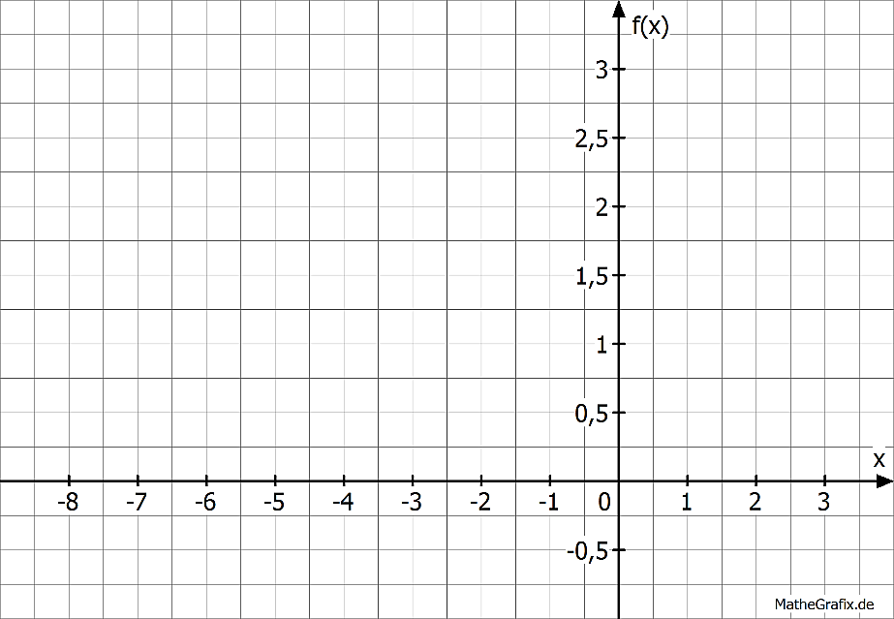
Bsp. 2) Zeichne die Funktion im Intervall $[−3;+3].$ Erstelle dazu eine Wertetabelle
$$f\left(x\right)=0,3x²$$
$$x$$ | $$f(x)$$
-3
-2
-1
0
1
2
3

